Slide 1

软件项目管理
北京邮电大学软件学院
韩万江
chapter__11

Slide 2
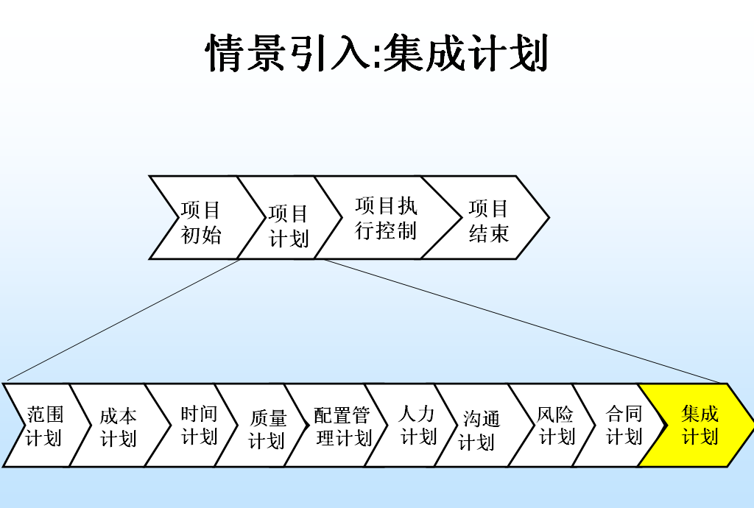
情景引入:集成计划
chapter__11

Slide 3
软件项目管理
第 13 章
软件项目集成计划
chapter__11

Slide 4
本章要点
软件项目集成计划
案例分析
chapter__11

Slide 5
项目集成管理
质量目标
项目总目标：
用户满意
约束绳：
相互制约
进度目标
成本目标
范围目标
其他目标
chapter__11

Slide 6
软件项目管理的最重要的四个要素
范围(S)
质量(Q)
进度(T)
成本(C)
chapter__11

Slide 7
四要素的关系
C=F(S,Q,T)
  S 与 C成一定正比关系
  Q 与 C成一定的正比关系
  T与C成一定的反比关系
chapter__11

Slide 8

基准计划
产品规格/质量
进度
成本
chapter__11

Slide 9
软件项目集成计划模板-参照
一个项目集成计划的模板
chapter__11

Slide 10
本章要点
软件项目集成计划
案例分析
chapter__11

Slide 11
案例分析
“校务通系统”项目集成管理计划：
项目集成计划
chapter__11

Slide 12
情景项目: SPM集成计划展示
SPM项目的集成计划
chapter__11

Slide 13
软件开发项目管理计划小结
核心计划
辅助计划
合同
活动排序
质量管理计划
配置管理计划
风险管理计划
人力/沟通计划
合同计划
编制计划
需求
活动
活动历时估计
WBS
成本估计
成本预算
chapter__11

